Slide 1
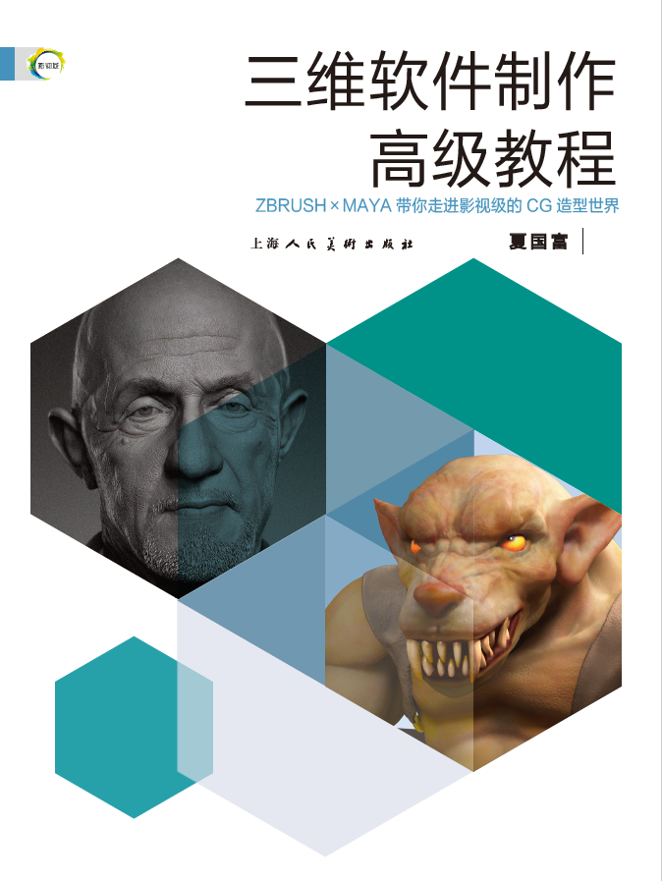
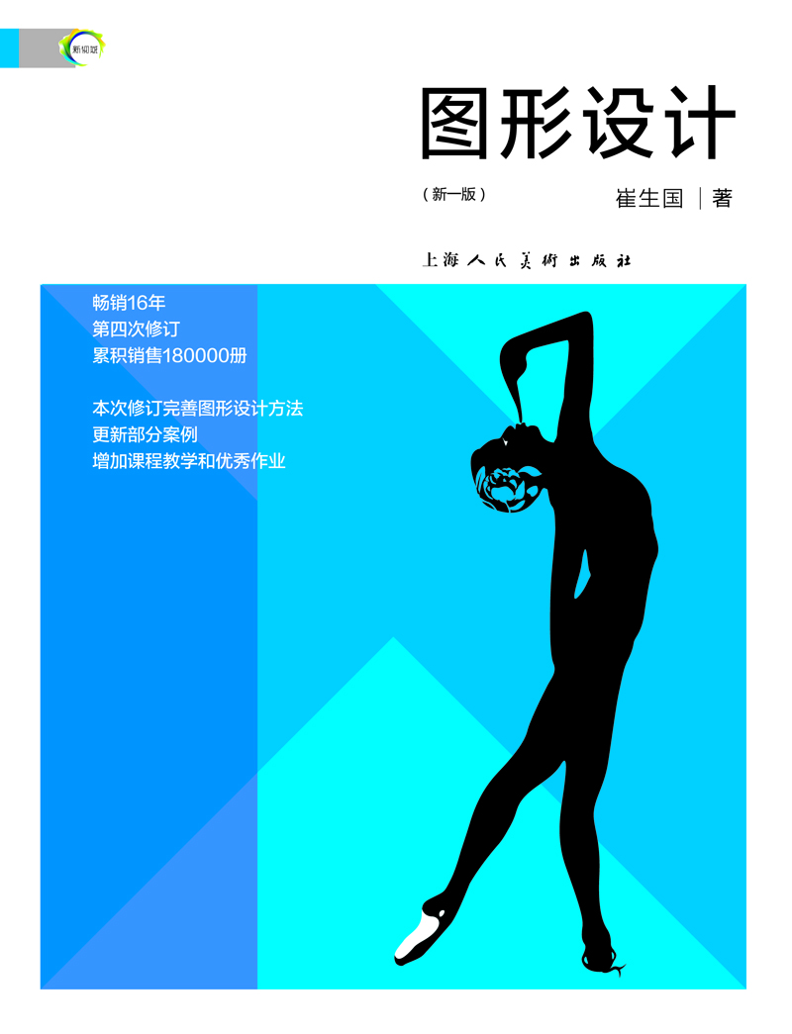
新视域·中国高等院校设计专业十三五规划教材
全新教材 围绕教学 以学为本 以教为切入点 注重教学设计
用课题实践体验理论 给师生提供一种切实可行的方法
30%理论+30%案例+40%课题=完美教学
书名：图形创意训练 新一版
作者：汪维山
定价：58.00
出版日期：2020.01.
书号：978-7-5586-1389-0
书名：三维软件高级教程
作者：夏国富
定价：68.00
出版日期：2020.01.
书号：978-7-5586-1455-2
书名：图形设计 新一版
作者：崔生国
定价：58.00
出版日期：2019.06.
书号：978-7-5586-1231-2

Slide 2
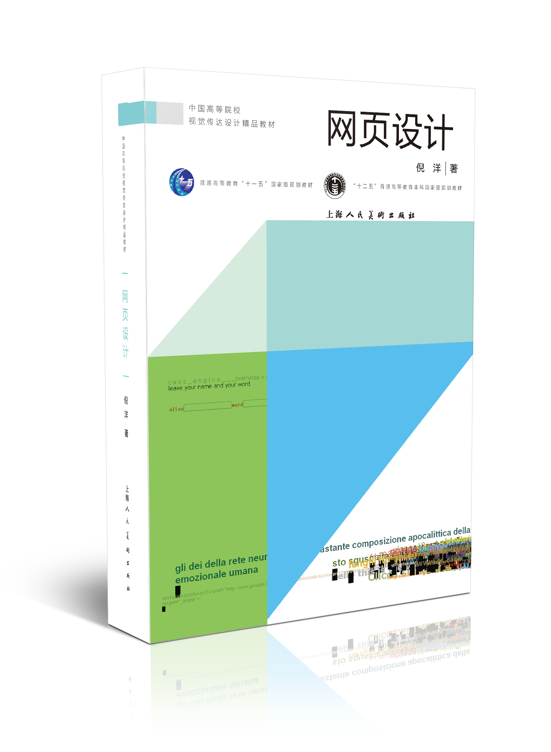
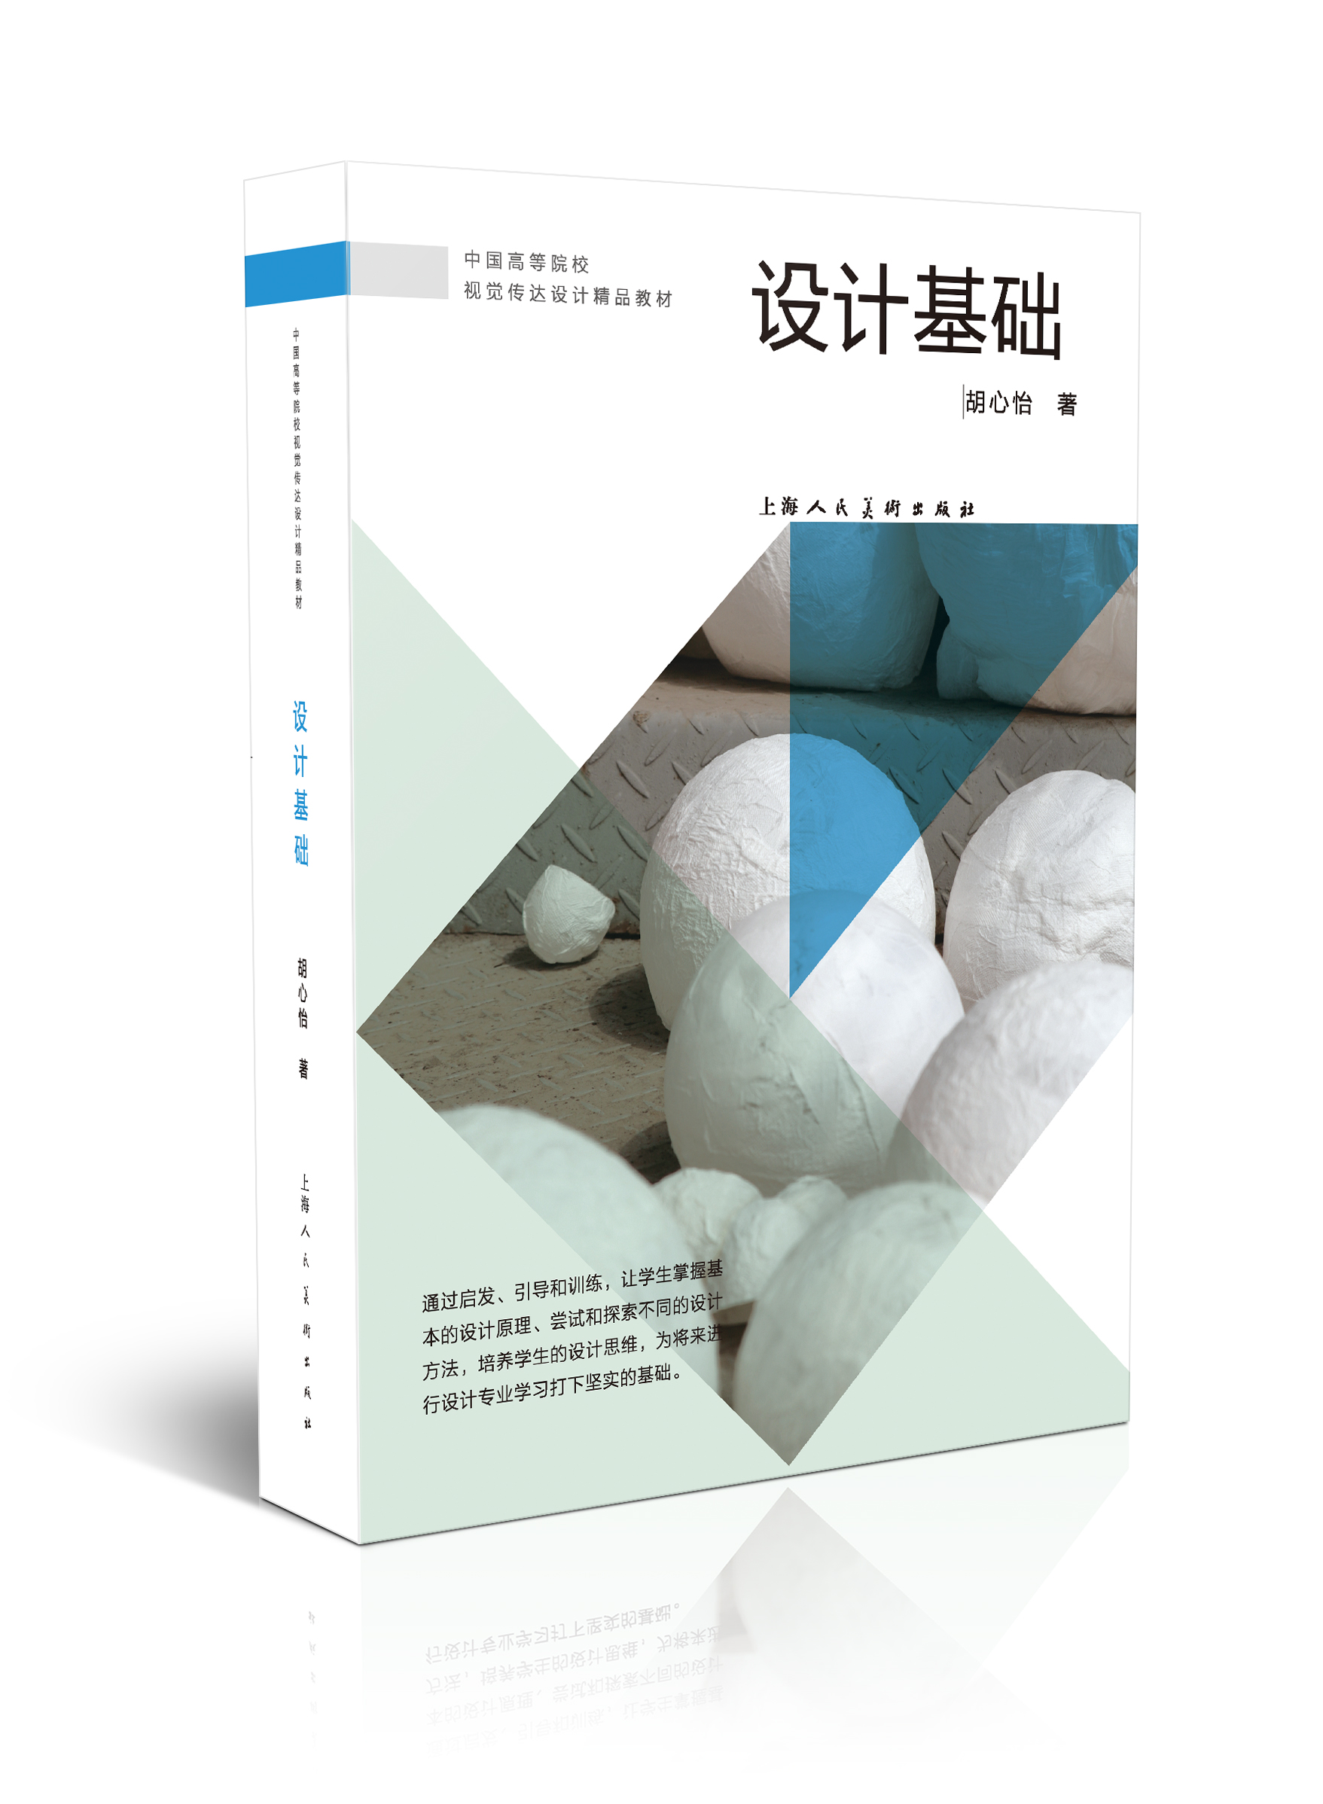
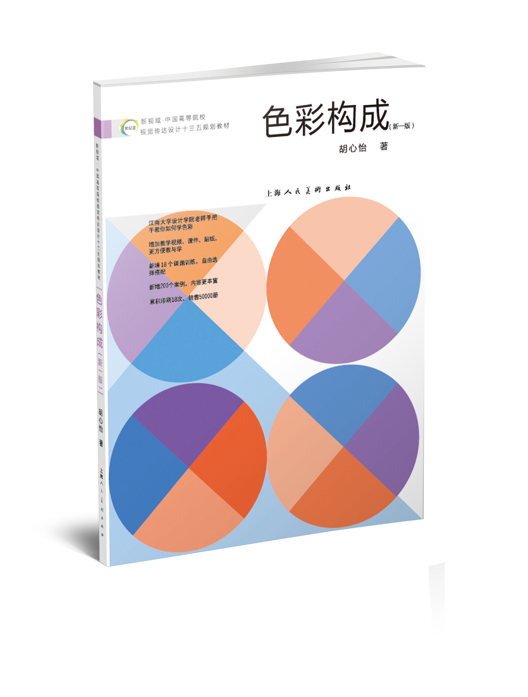
新视域·中国高等院校设计专业十三五规划教材
全新教材 围绕教学 以学为本 以教为切入点 注重教学设计
用课题实践体验理论 给师生提供一种切实可行的方法
30%理论+30%案例+40%课题=完美教学
书名：色彩构成 新一版
作者：胡心怡
定价：58.00
出版日期：2018.06.
书号：978-7-5586-0831-5
书名：网页设计
作者：倪洋
定价：45.00
出版日期：2016.04.
书号：978-7-5322-9820-4
书名：装饰图案设计与表现
作者：余雅林
定价：48.00
出版日期：2017.05.
书号：978-7-5586-0236-8
书名：设计基础
作者：胡心怡
定价：58.00
出版日期：2016.01.
书号：978-7-5322-9033-8

Slide 3
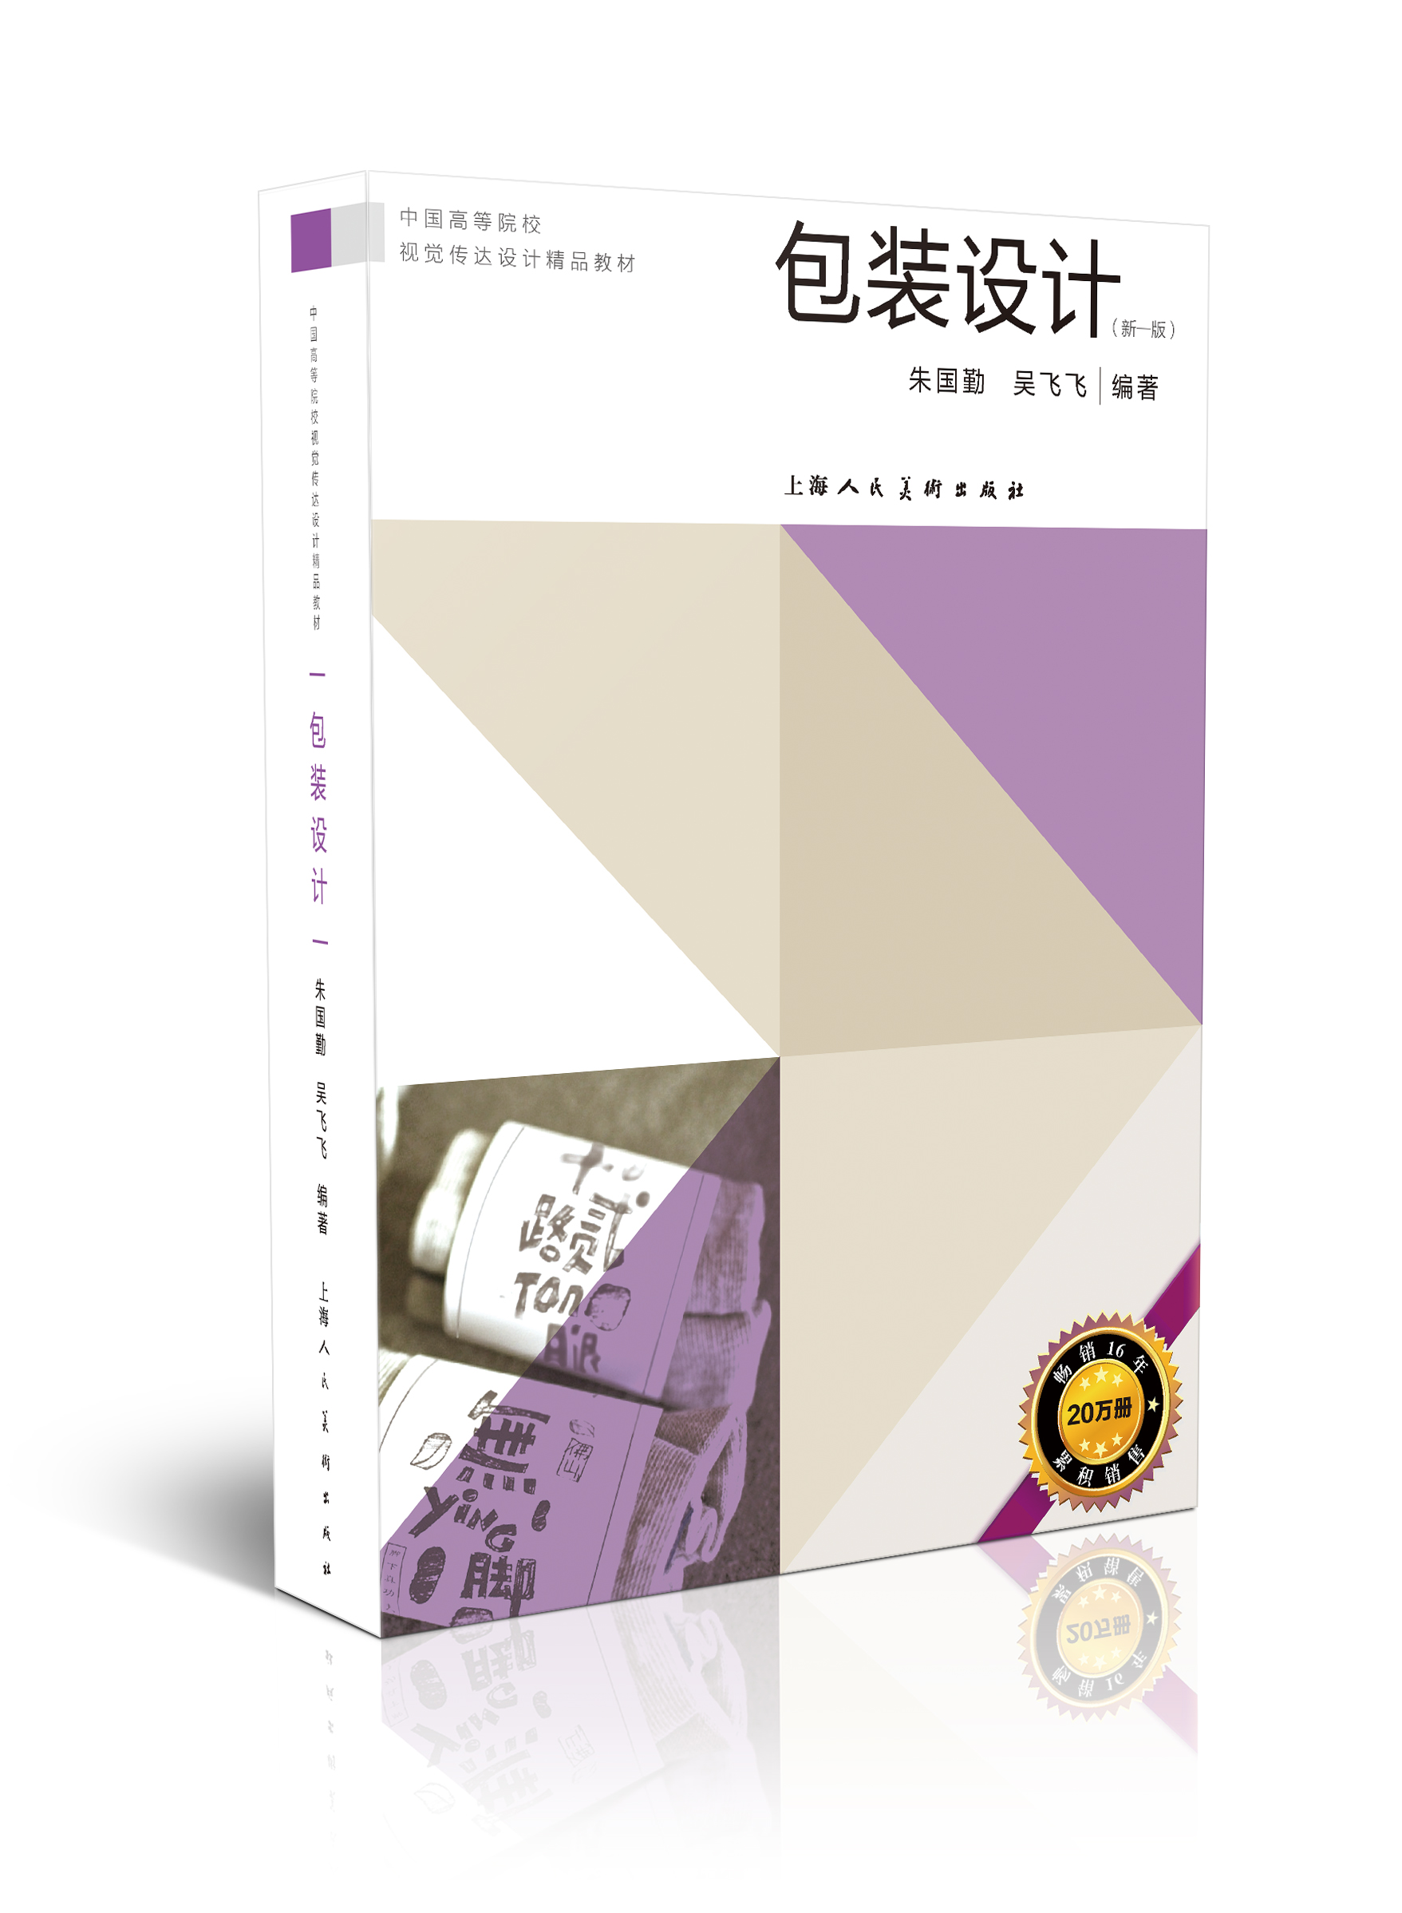
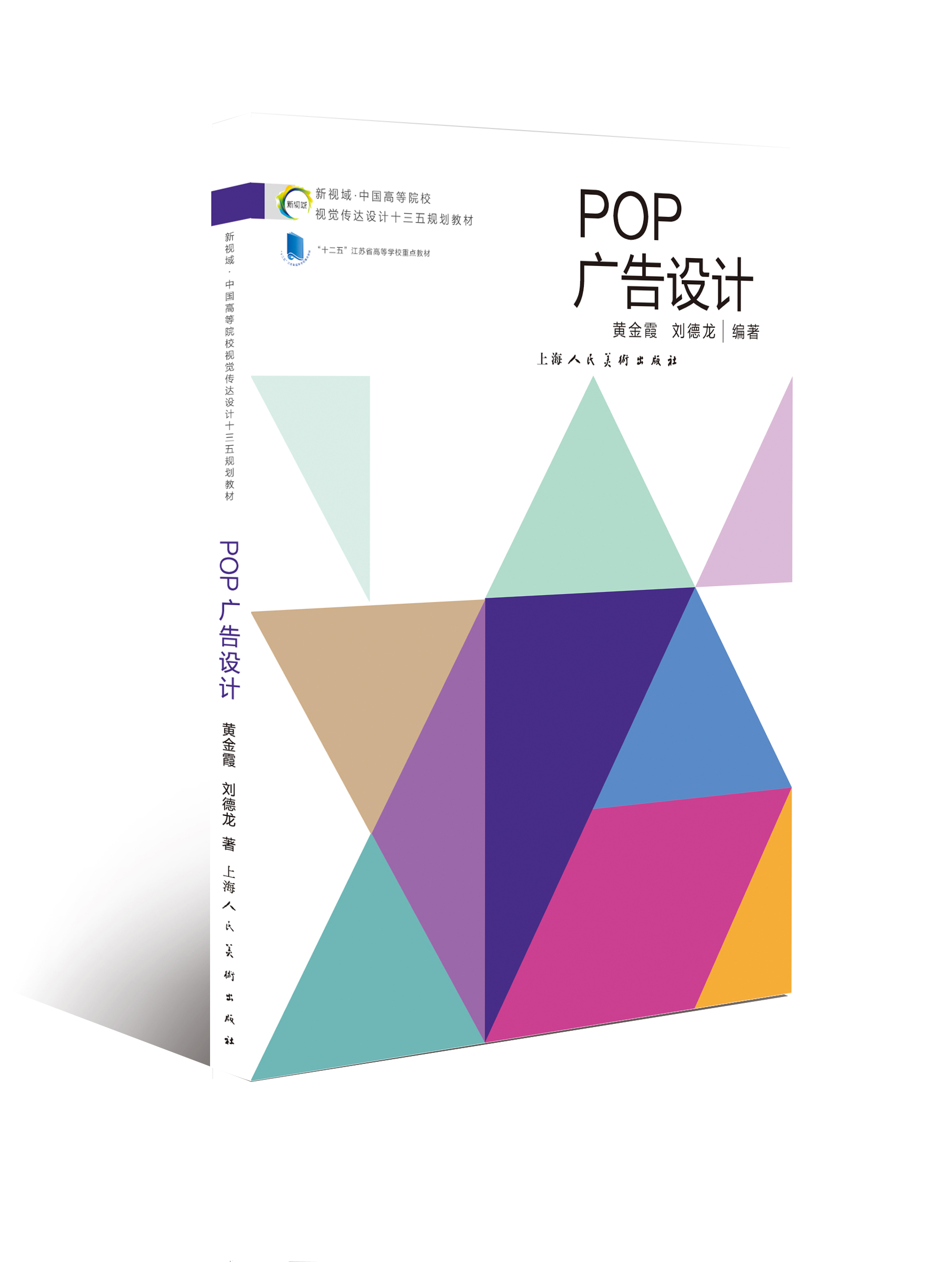
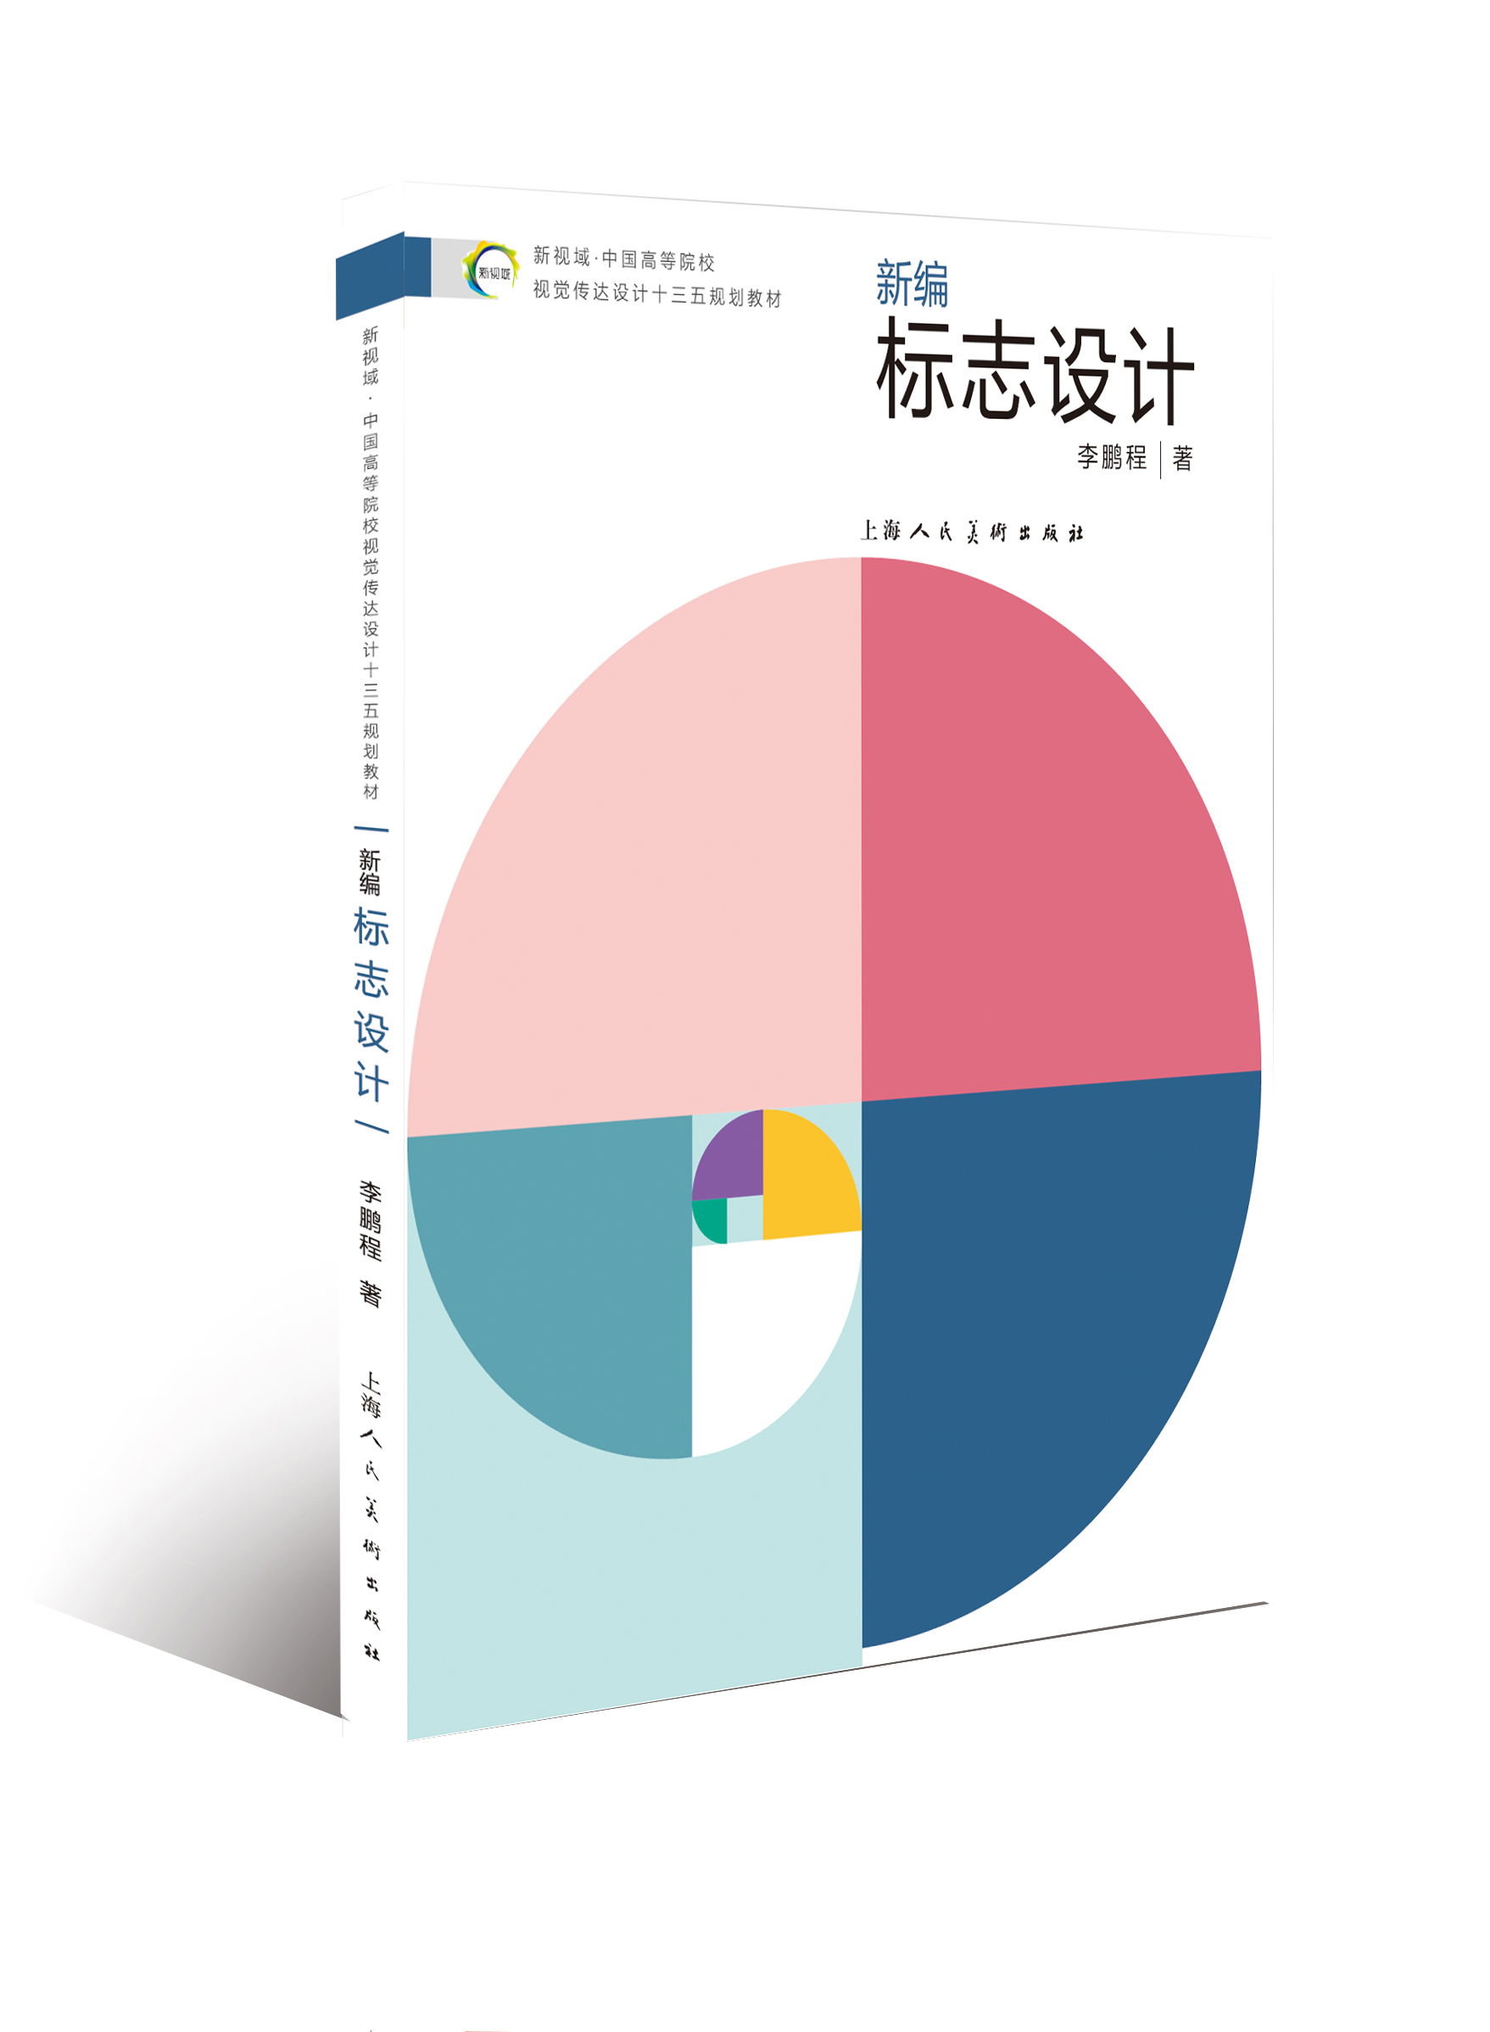
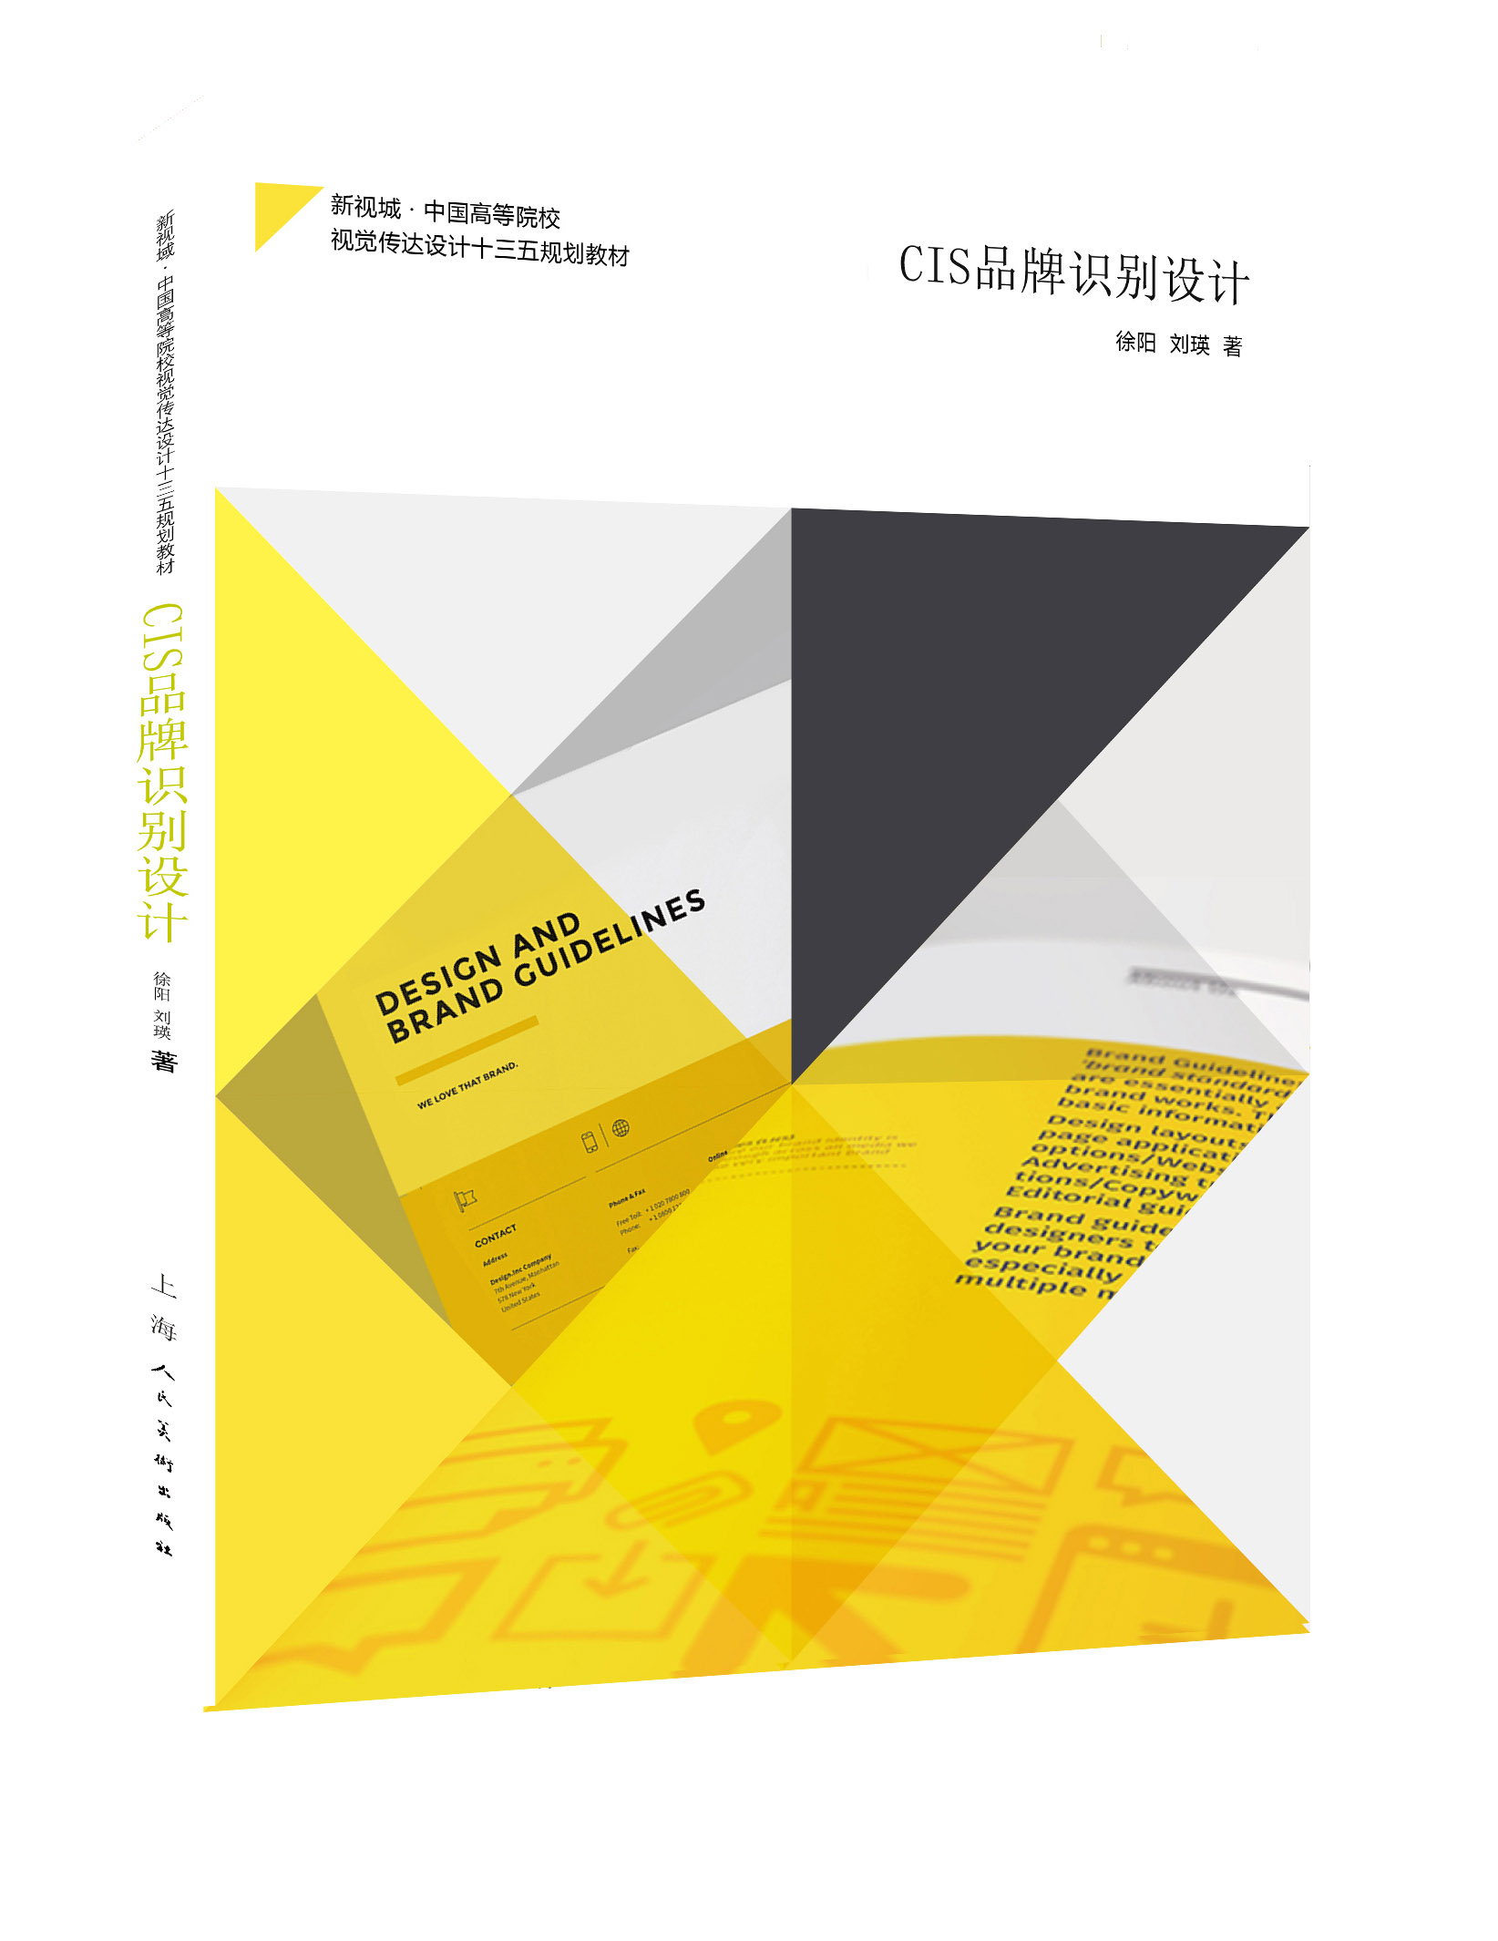
新视域·中国高等院校设计专业十三五规划教材
全新教材 围绕教学 以学为本 以教为切入点 注重教学设计
用课题实践体验理论 给师生提供一种切实可行的方法
30%理论+30%案例+40%课题=完美教学
书名：包装设计 新一版
作者：朱国勤 吴飞飞
定价：45.00
出版日期：2016.06.
书号：978-7-5322-9033-4
书名：POP广告设计
作者：黄金霞 刘德龙
定价：48.00
出版日期：2017.11.
书号：978-7-5866-0410-2
书名：新编标志设计
作者：李鹏程
定价：48.00
出版日期：2017.11.
书号：978-7-5586-0409-6
书名：CIS品牌识别设计
作者：刘英 徐阳
定价：58.00
出版日期：2018.06.
书号：978-7-5586-0843-8

Slide 4
新视域·中国高等院校设计专业十三五规划教材
全新教材 围绕教学 以学为本 以教为切入点 注重教学设计
用课题实践体验理论 给师生提供一种切实可行的方法
30%理论+30%案例+40%课题=完美教学
书名：网络广告设计与制作
作者：周洁
定价：58.00
出版日期：2018.06.
书号：978-7-5866-0938-1
书名：居住空间设计
作者：谭长亮
定价：58.00
出版日期：2018.06.
书号：978-7-5586-0892-6

